Slide 1
PA2 – Advanced Wormy
2023311073 박정휴

Slide 2
범용적으로 사용되는 구현체 설명
# check the boundary of the worm
wormAround = []
for idx in range(0, length):
for i in range(-2, 3):
for j in range(-2, 3):
wormAround.append(
{'x': wormCoords[idx]['x'] + j,
'y': wormCoords[idx]['y'] + i})
# **************************************************************************
# core function (생성될 픽셀의 좌표가 적절한지 판단하는 함수)
def checkLocation(location, target, wormAround, wallList):
if location == target: # 픽셀이 target과 겹치면 부적절하다고 판단
return False
if location in wormAround: # 픽셀이 wormy 주변에 있다면 부적절하다고 판단
return False
if wallList == []: # 위 두 조건 통과 후 벽이 없다면 적절하다고 판단
return True
else:
for wall in wallList:
if location in wall:
return False # 픽셀이 벽과 겹치면 부적절하다고 판단
return True # 모두 아닌 경우에 적절하다고 판단
# ******************************************************************************
while checkLocation(target, 0, wormAround, wallList) == False:
target = getRandomLocation() # 점수 획득 시 새로운 적절한 좌표로 target 설정

Slide 3
기능 1 설명
임의의 벽을 생성하여 wormy가 충돌하면 게임을 종료 시킨다.
<구성>
- 점수 획득 시 마다 3 ~ 5픽셀 사이의 일자 벽을 생성한다.
- wormy 충돌 시 게임을 종료 시킨다.
<조건>
- target 위에 벽이 생성되지 않아야 함
- wormy 주변 및 wormy의 좌표에 벽이 생성되지 않아야 함
- 생성된 벽 끼리 겹쳐지지 않아야 함

Slide 4
기능 1 구현체 설명
# *********************************************************************************************
def getWallLoctaion(wall, wallList, wormAround, target): # 적절한 위치에 생성될 벽의 방향과 개수를 알려주는 함수
wallDirection = random.choice(
[UP, DOWN, LEFT, RIGHT]) # 벽이 어느 방향으로 생성될건지 결정
wallLength = random.randrange(3, 6) # 3 ~ 5픽셀 만큼의 벽 길이 결정
if wallDirection == UP: # 방향이 위쪽이면 기준 좌표에 i만큼 y좌표에 더한 좌표가 적절한지 체킹
for i in range(1, wallLength):
if checkLocation({'x': wall['x'], 'y': wall['y'] + i}, target, wormAround, wallList) == False:
[wallDirection, wallLength] = getWallLoctaion(
wall, wallList, wormAround, target)
break
elif wallDirection == DOWN: # 방향이 아래쪽이면 기준 좌표에 i만큼 y좌표에 뺀 좌표가 적절한지 체킹
for i in range(1, wallLength):
if checkLocation({'x': wall['x'], 'y': wall['y'] - i}, target, wormAround, wallList) == False:
[wallDirection, wallLength] = getWallLoctaion(
wall, wallList, wormAround, target)
break
elif wallDirection == LEFT: # 방향이 왼쪽이면 기준 좌표에 i만큼 x좌표에 뺀 좌표가 적절한지 체킹
for i in range(1, wallLength):
if checkLocation({'x': wall['x'] - i, 'y': wall['y']}, target, wormAround, wallList) == False:
[wallDirection, wallLength] = getWallLoctaion(
wall, wallList, wormAround, target)
break
elif wallDirection == RIGHT: # 방향이 오른쪽이면 기준 좌표에 i만큼 x좌표에 더한 좌표가 적절한지 체킹
for i in range(1, wallLength):
if checkLocation({'x': wall['x'] + i, 'y': wall['y']}, target, wormAround, wallList) == False:
[wallDirection, wallLength] = getWallLoctaion(
wall, wallList, wormAround, target)
break
return [wallDirection, wallLength] # 실제 벽 리스트에 추가하기 위해 벽의 방향과 개수를 리턴함

Slide 5
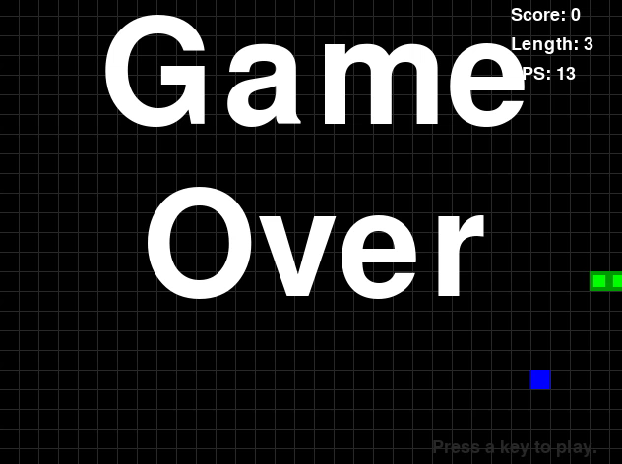
기능 1 구현체 설명 및 시연 영상
def setWallLocation(wallList, wall, wallDirection, wallLength): # 실제 벽 리스트에 생성될 벽을 추가하는 함수
for i in range(1, wallLength): # 벽의 길이 만큼 방향에 따라 좌표 추가
if wallDirection == UP:
wall.append({'x': wall[HEAD]['x'], 'y': wall[HEAD]['y']+i})
if wallDirection == DOWN:
wall.append({'x': wall[HEAD]['x'], 'y': wall[HEAD]['y']-i})
if wallDirection == LEFT:
wall.append({'x': wall[HEAD]['x']-i, 'y': wall[HEAD]['y']})
if wallDirection == RIGHT:
wall.append({'x': wall[HEAD]['x']+i, 'y': wall[HEAD]['y']})
wallList.append(wall) # wallList가 mutable 타입인 리스트이므로 따로 리턴 없이 수정 가능
#*************************************************************************************************************************************#
# create wall
if isScored: # 점수를 얻었는지에 대한 여부를 결정하는 boolean 변수
wall = getRandomLocation()
while checkLocation(wall, target, wormAround, wallList) == False:
wall = getRandomLocation()
[wallDirection, wallLength] = getWallLoctaion(
wall, wallList, wormAround, target)
setWallLocation(wallList, [wall], wallDirection, wallLength)
#*************************************************************************************************************************************#
def drawStickWall(wallList): # 벽을 화면에 그리는 함수
if wallList == []:
return # 벽이 없다면 종료
for wall in wallList:
for wallDict in wall: # 벽의 좌표를 가져와서 실제 화면 사이즈에 맞춤
x = wallDict['x'] * CELLSIZE
y = wallDict['y'] * CELLSIZE
wallSegmentRect = pygame.Rect(x, y, CELLSIZE, CELLSIZE)
pygame.draw.rect(DISPLAYSURF, WHITE, wallSegmentRect) # 벽 그리기

Slide 6
기능 2 설명
5초간 벽을 만났을 때 그 벽을 파괴하는 target을 생성한다
<구성>
- 노란색 target을 생성
- 획득 시 5초간 wormy 색을 노란색으로 바꿈
- 그 시간 동안 벽과 충돌 시 벽의 리스트에서 해당 벽을 삭제 (pop 메소드)
<조건>
- 5초가 지나면 원 상태로 복구 해야함

Slide 7
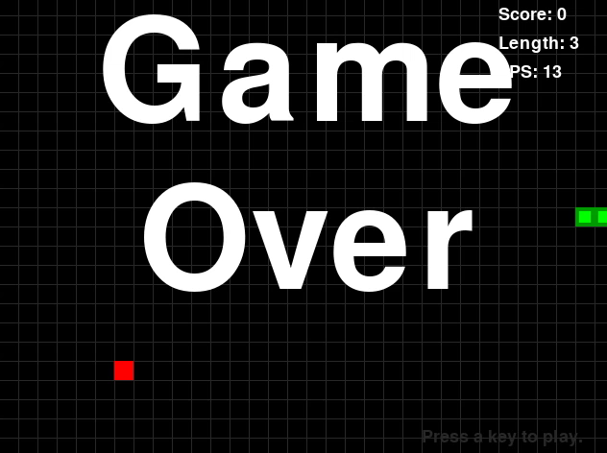
기능 2 구현체 설명 및 시연 영상
color = [RED, ORANGE, SILVER, BLUE, YELLOW]
if score >= 5: # 5점 이상일 때부터 YELLOW target 생성
itemColor = color[random.randint(0, 4)]
else:
itemColor = color[random.randint(0, 3)]
#*************************************************************************************************************************************#
elif itemColor == YELLOW: # 획득한 아이템이 노란색일 경우
breakWallFlag = True # YELLOW target 활성화 및 타이머 flag 활성화
breakWallTickFlag = True
#*************************************************************************************************************************************#
if breakWallFlag: # YELLOW target 활성화 시
if breakWallTickFlag: # target timer 활성화
breakTime[0] = pygame.time.get_ticks() # 활성화 되었을 때 시각을 기록
breakWallTickFlag = False # update로 인한 timer 초기화를 방지하기 위해 flag false로 설정
breakTime[1] = pygame.time.get_ticks() # update 되는 timer 기록
if breakTime[1] - breakTime[0] >= 5000: # 활성화 때 시각과 현재 시각을 비교하여 5초를 넘었을 경우
breakWallFlag = False # YELLOW target 비활성화
#*************************************************************************************************************************************#
wallCount = 0
for wall in wallList:
for wallDict in wall:
if wormCoords[HEAD]['x'] == wallDict['x'] and wormCoords[HEAD]['y'] == wallDict['y']:
if breakWallFlag: # YELLOW target 획득 시 벽에 충돌하면 벽 삭제
wallList.pop(wallCount) # n번째 벽 삭제
continue
print("wall")
return
wallCount += 1

Slide 8
기능 3 설명
점수가 5점 이상일 경우 target이 0.5초마다 움직인다.
<구성>
- 5점 이상일 경구 구현체가 작동됨
- target의 좌표는 원래 target의 좌표에서 반경 1픽셀 이내로 설정됨
<조건>
- wormy 주변에 생성되어도 상관없음

Slide 9
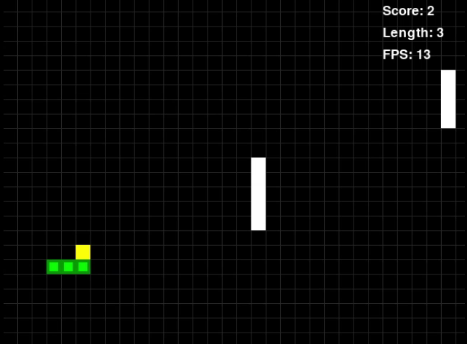
기능 3 구현체 설명 및 시연 영상
def movingTarget(target, wallList): # target이 반경 1픽셀 이내에서 좌표가 새로 설정되도록 하는 함수
newTarget = {
'x': target['x'] + random.randrange(-1, 2), 'y': target['y'] + random.randrange(-1, 2)}
while checkLocation(newTarget, target, [0], wallList) == False
or (newTarget['x'] == CELLWIDTH or newTarget['x'] == -1
or newTarget['y'] == CELLHEIGHT or newTarget['y'] == -1) == True:
newTarget = { # 위치가 적절하지 않거나 화면 밖으로 나가면 새로 설정
'x': target['x'] + random.randrange(-1, 2), 'y': target['y'] + random.randrange(-1, 2)}
return newTarget # 바뀐 위치를 리턴
#*************************************************************************************************************************************#
if score >= 5: # 점수가 5 이상일 때 target이 움직임
movingFlag = True
if movingFlag:
if movingTickFlag: # target timer 활성화
movingTime[0] = pygame.time.get_ticks() # 활성화 되었을 때 시각을 기록
movingTickFlag = False # update로 인한 timer 초기화를 방지하기 위해 flag false로 설정
movingTime[1] = pygame.time.get_ticks() # update 되는 timer 기록
if movingTime[1] - movingTime[0] >= 500:
# 활성화 때 시각과 현재 시각을 비교하여 0.5초를 넘었을 경우
target = movingTarget(target, wallList) # 위치 새로 설정
movingTickFlag = True # timer 재작동

